Slide 1
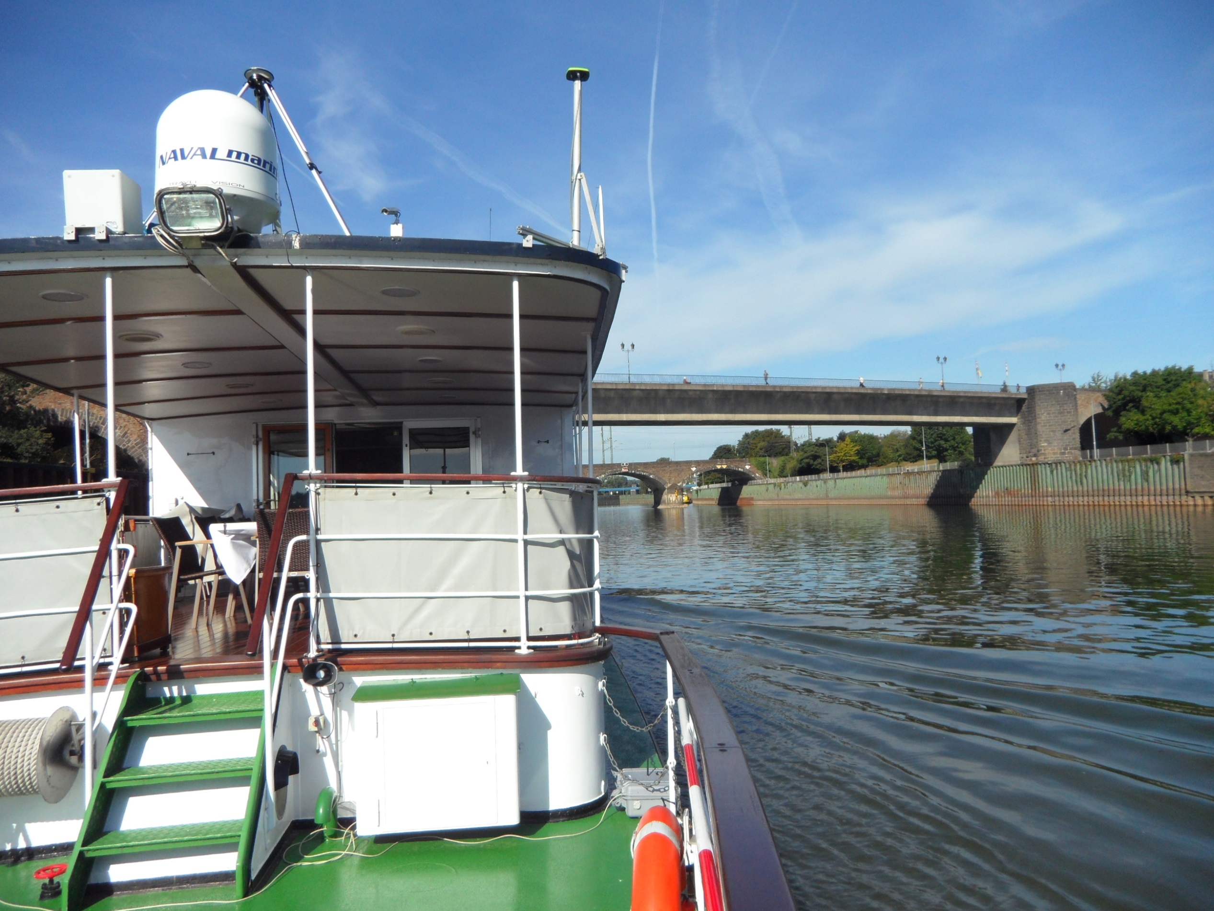
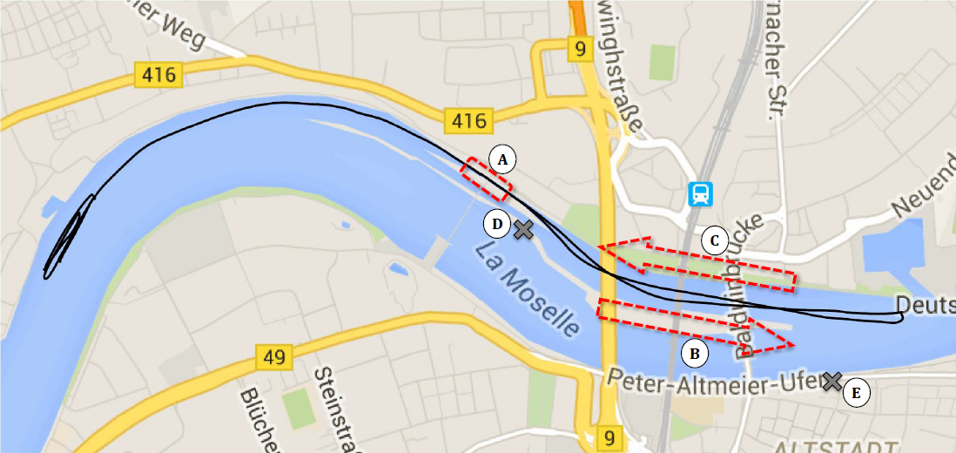
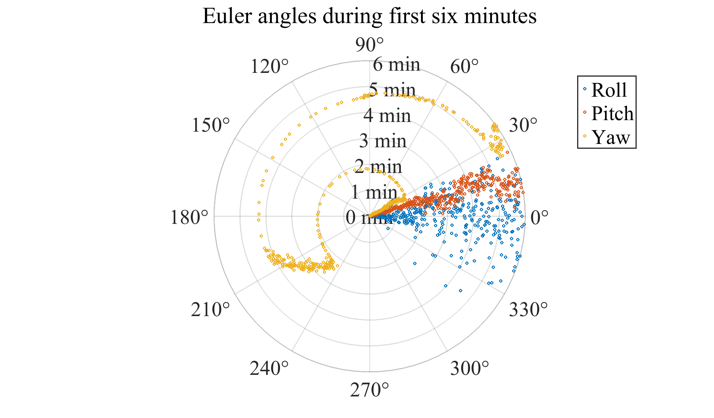
Snapshot Positioning in Multi-Antenna Systems for Inland Water Applications
Christoph Lass, KN-NAS
Theorie
„Lichtgeschwindigkeit × Laufzeit Signal = Abstand Satellit j zu Empfänger i“
$$c_{0}\left(t_{j}^{i} −δt^{i}\right)=\left\|x_{j} −x^{i}\right\|$$
Abstand der Antennen zueinander bekannt
Position $x$ einer Antenne + Orientierung $q$ des Schiffes ⇒ Position aller Antennen
$$c_{0}\left(t_{j}^{i} −δt^{i}\right)=\left\|x_{j} −\left(x+R\left(q\right)L^{i}\right)\right\|$$
Ergebnisse - Orientierung
Wendemanöver am Anfang
Motivation & Idee
Binnenschifffahrt wichtig für Güterverkehr
Güterumschlag 2015: 260 Mio. Tonnen
Genaue Positionsbestimmung unter schwierigen Bedingungen wie z.B. Brücken und Schleusen
Zuverlässige Orientierung für Assistenzsysteme
Idee: Nutzen mehrerer GNSS-Antennen
Messkampagne
Koblenz an der Mosel
Ergebnisse – Horizontale Position
Alle Signale gleich gewichtet
Weitere Verbesserung durch Gewichtung nach Signalstärke
Antennen | Ø | RMS | 99 %
Eine | 2.89 m | 4.53 m | 20.90 m
Drei | 2.75 m | 4.17 m | 16.10 m
Antennen | Ø | RMS | 99 %
Eine | 1.47 m | 2.84 m | 11.19 m
Drei | 1.32 m | 2.31 m | 10.86 m
Institut für Kommunikation und Navigation
Kalkhorstweg 53
17235 Neustrelitz
Dr. Christoph Lass
03981/480189
christoph.lass@dlr.de

